Slide 1


NUEVAS TECNOLOGIAS
POO+GIT
JUAN JOSÉ GALLEGO MESA

Slide 2



Inciando con GIT
Para iniciar con Git debemos configurar un usuario y correo:
Usuario:
git config --global user.name “nombre deseado”
Correo:
git config --global user.email “correo deseado”
Ver configuración:
git config --global -e

Slide 3
Inciando con GIT
2. Debemos iniciar el repositorio de nuestro proyecto:
Iniciar repositorio: (Sobre la carpeta del proyecto)
Git init

Slide 4
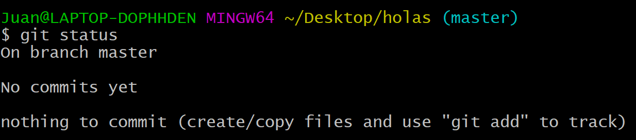
Inciando con GIT
2. Debemos iniciar el repositorio de nuestro proyecto:
Verificar estado del repositorio: (Sobre la carpeta del proyecto)
Git status

Slide 5

Inciando con GIT
2. Todo nuestro trabajo se hace sobre una rama principal o LINEA DEL TIEMPO:

Slide 6

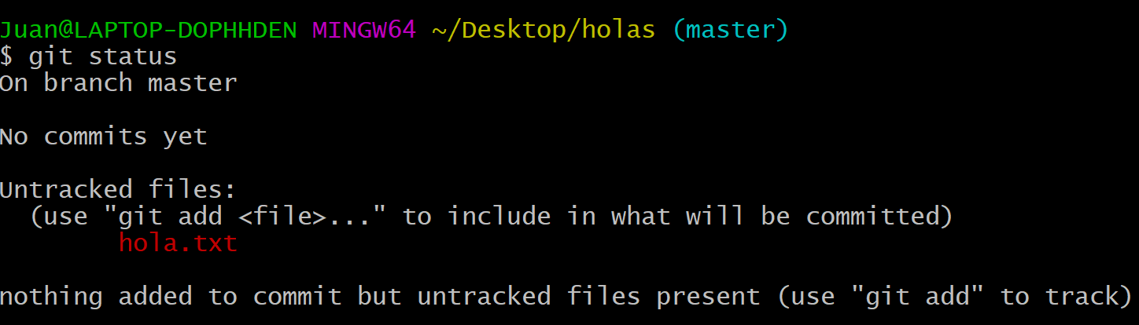

Inciando con GIT
2. Cuando agregamos cambios o nuevos archivos nuestro estado cambia:
Verificar estado del repositorio: Git status

Slide 7

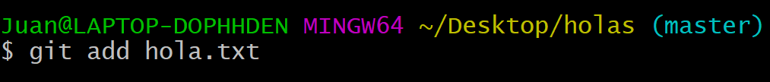

Inciando con GIT
3. Cuando agregamos cambios o nuevos archivos nuestro estado cambia y si queremos versionar debemos agregarlos al stage:
Agregar Cambio al stage: git add nombre archivo
STAGE

Slide 8
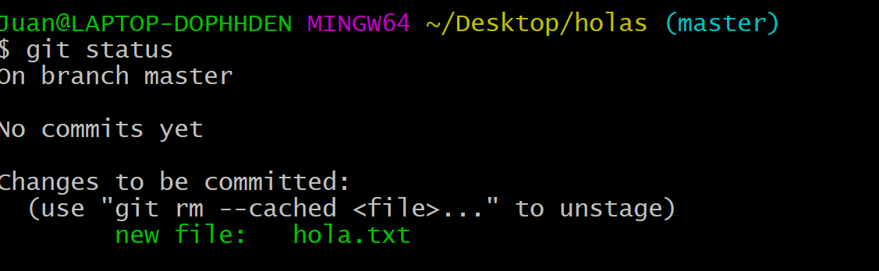
Inciando con GIT
3. Y Si preguntamos nuevamente por el estado del repositorio……:
Esta todo listo para versionar

Slide 9
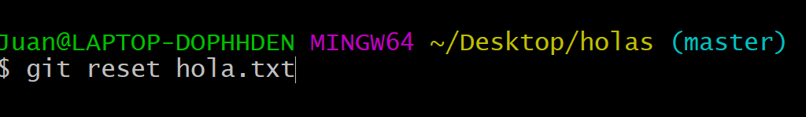
Inciando con GIT
3. Podemos devolver “EL CAMBIO” que está en el escenario:
Remover Cambio del stage: git reset nombre archivo

Slide 10
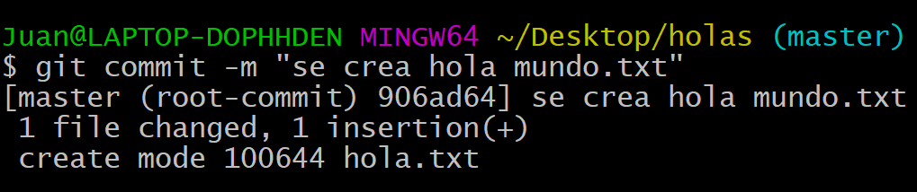
Inciando con GIT
4. Finalmente “Tomamos la foto” para tomar la primera versión de nuestro código:
Agregar commit: git commit –m “mensaje ¿Qué hice?”

Slide 11
Inciando con GIT
RESUMEN
COMANDO | USO
git config --global user.name “nombre deseado” | Crea un usuario para identificar el versionamiento local
git config --global user.email “correo deseado” | Crea un correo para identificar el versionamiento local
git config --global -e | Nos muestra la configuración local de git
Git init | Iniciamos el versionamiento de una carpeta

Slide 12
Inciando con GIT
RESUMEN
COMANDO | USO
git add nombre archivo | Agregamos cambios(archivos) al stage del repositorio
Git status | Buscamos archivos dentro y fuera del stage
git reset nombre archivo | Quitamos cambios(archivos) del stage
git commit –m “mensaje” | Tomamos la “foto” versión de nuestro código

Slide 13
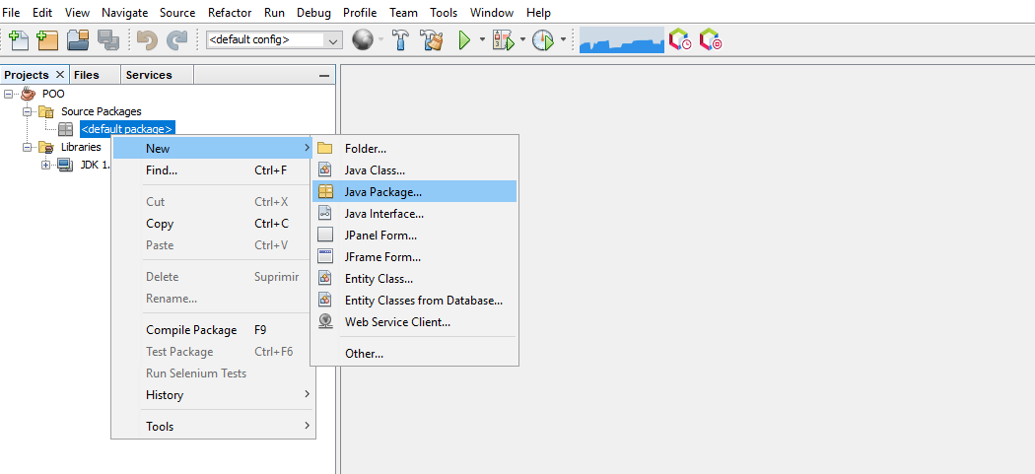
CREANDO CLASES CON JAVA
Para iniciar a codificar nuestra primera clase con Java debemos crear un nuevo proyecto y dentro de este crearemos nuestro primer paquete:
BASES DE DATOS
COLECCIONES

Slide 14
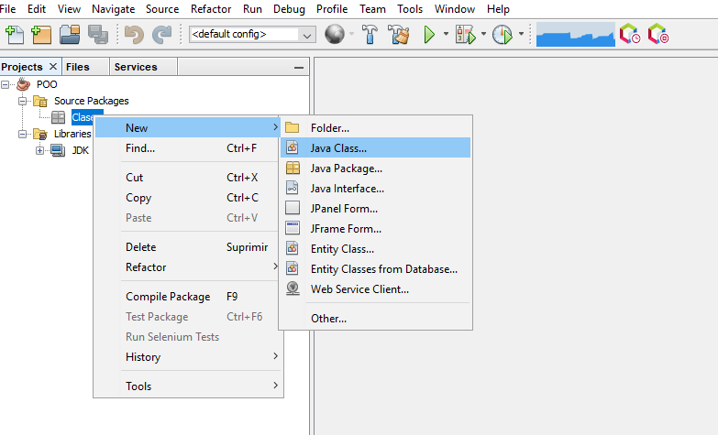
CREANDO CLASES CON JAVA
Dentro del paquete creamos nuestra primera clase:
BASES DE DATOS
COLECCIONES

Slide 15


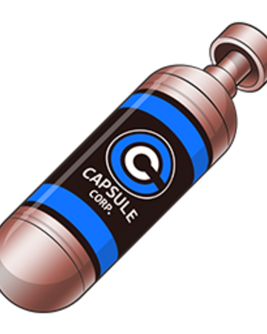
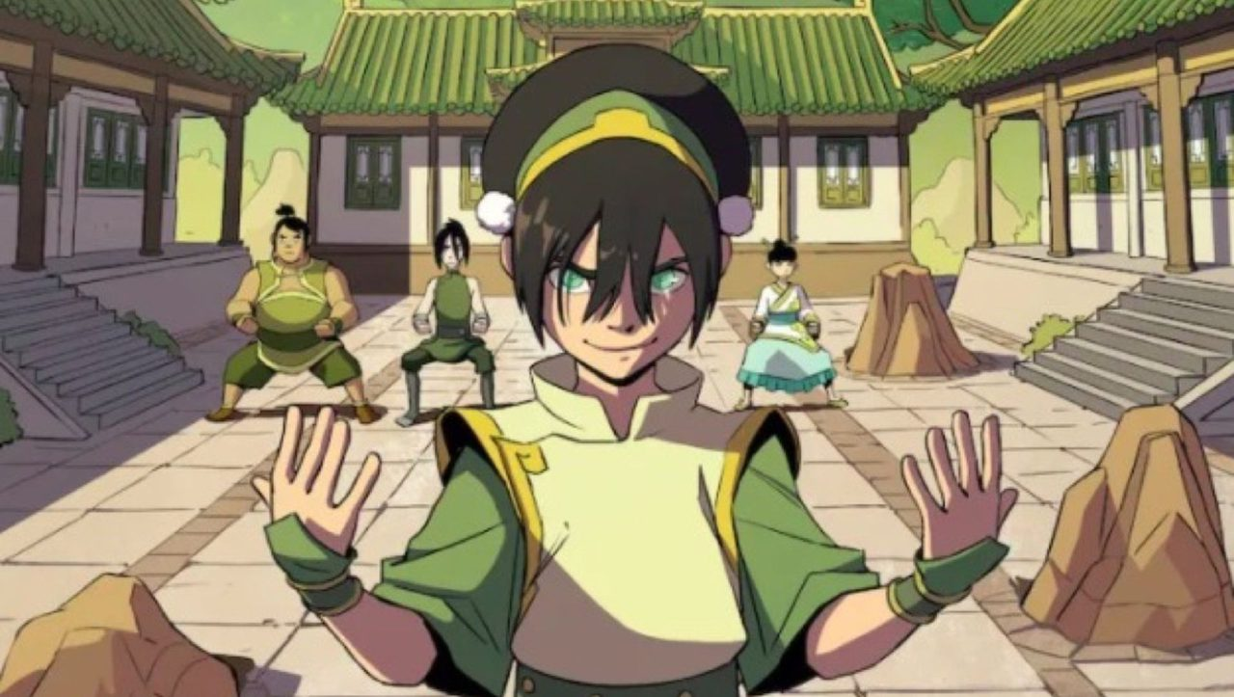
CREANDO CLASES CON JAVA
DIVIDE Y VENCERAS…
BASES DE DATOS
COLECCIONES

Slide 16

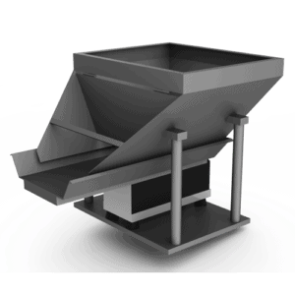
CREANDO CLASES CON JAVA
Nombre de mi
Clase
Clase
BASES DE DATOS
Atributos de mi clase
(variables)
Métodos de mi clase (funciones)

Slide 17
CREANDO CLASES CON JAVA
Clase1
Clase2
MAIN
BASES DE DATOS
BASES DE DATOS

Slide 18
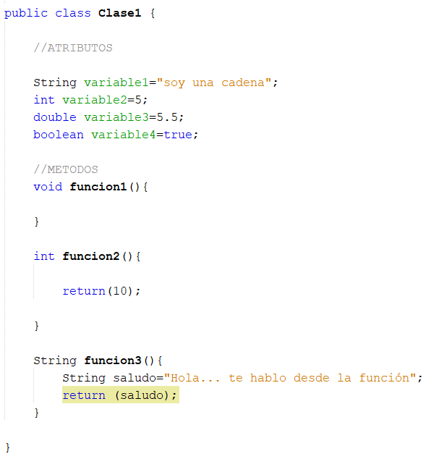
CREANDO CLASES CON JAVA
Nombre de mi
Clase
BASES DE DATOS
Atributos de mi clase
(variables)
Métodos de mi clase (funciones)

Slide 19
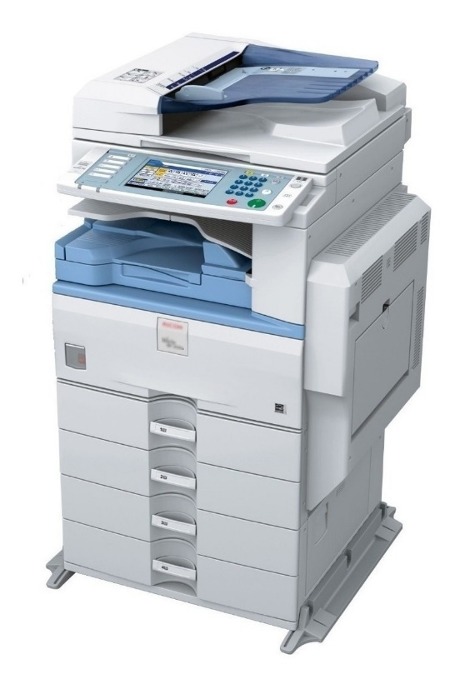

CREANDO CLASES CON JAVA
Para usar mi clase debo crear una instancia (objeto):
Clase
BASES DE DATOS
COLECCIONES
HOLA, SOY UN OBJETO

Slide 20
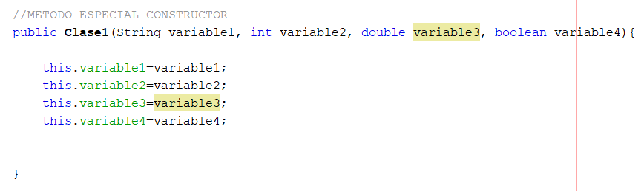
CREANDO CLASES CON JAVA
El constructor es un método (función) especial de mi clase que se invoca SIEMPRE que se crea un objeto de esa clase. Por lo general nos sirve para inicializar nuestros atributos
COLECCIONES
HOLA, SOY UN OBJETO
BASES DE DATOS

Slide 21

CREANDO CLASES CON JAVA
Modificadores de acceso: Identificador (palabra reservada) que ponemos antes del nombre de nuestro atributo o método para indicar la visibilidad de este referente a otras clase
Clase
public
COLECCIONES
private
BASES DE DATOS

Slide 22

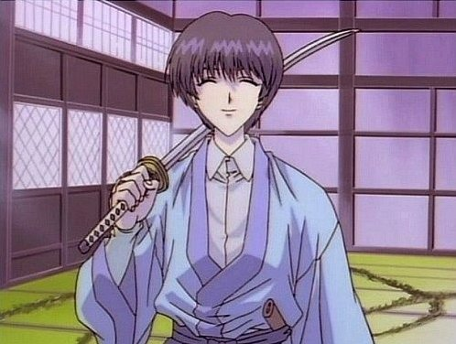

CREANDO CLASES CON JAVA
Encapsulamiento: Garantiza la integridad de los datos (correctos y completos) y permite acceder a los atributos privados de una clase
Rurouni Kenshin
Seta Sōjirō
amakakeru ryu no hirameki
Sou Ryu Sen

